Slide 1

Институт нового
индустриального развития (ИНИР) им. С.Ю. Витте
КАКАЯ ИНДУСТРИАЛИЗАЦИЯ НУЖНА РОССИИ
C.Д. Бодрунов,
д.э.н., профессор,
директор Института нового индустриального развития (ИНИР) им. С.Ю. Витте,
Санкт-Петербург, Россия
Доклад
на Санкт-Петербургском международном экономическом Конгрессе
«Форсайт «Россия»: дизайн новой промышленной политики»
(Санкт-Петербург)
23 марта 2015 г.
Слайд 1

Slide 2

Институт нового
индустриального развития
(ИНИР) им.С.Ю.Витте
Уйти от деиндустриализации
и стагнации

Slide 3
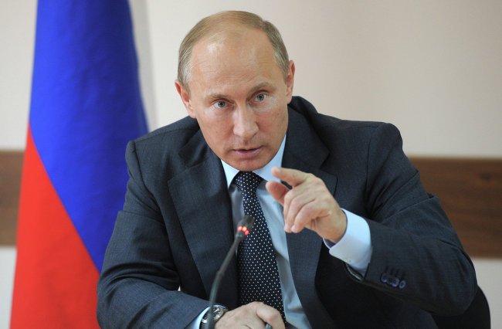
Институт нового
индустриального развития (ИНИР) им. С.Ю. Витте
«… Ныне действующая экономическая модель… себя исчерпала…»
В.В.Путин:
«… Сохранение подобной ситуации –
это угроза нашей национальной безопасности…»
Слайд 2

Slide 4
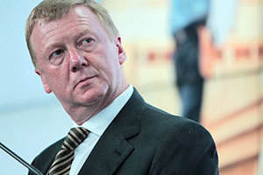
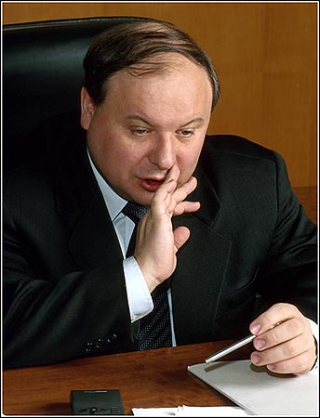
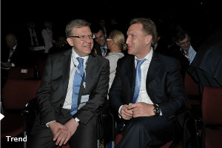
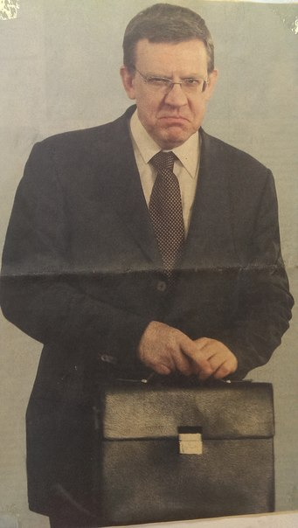
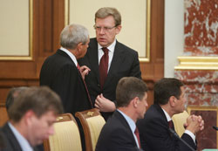
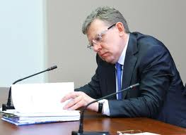
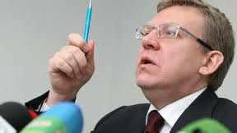
Институт нового
индустриального развития (ИНИР) им. С.Ю. Витте
Министр финансов РФ Алексей Кудрин (2000 – 2011 гг.):
«… проект бюджета 2005 года – самый реформаторский за последние годы...»
«… Бюджет более ориентирован на результат, сохраняются основные принципы бюджетной политики последних четырех лет, это – ядро экономической политики, обеспечивающее рост экономики в последние годы…».
Слайд 3

Slide 5


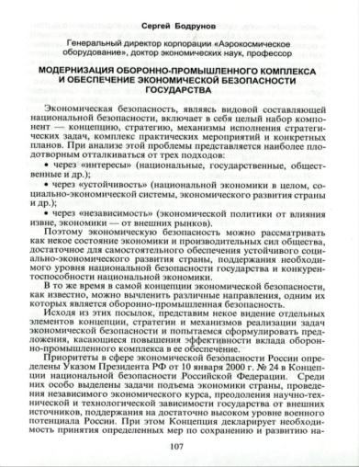
Институт нового
индустриального развития (ИНИР) им. С.Ю. Витте
Сергей Бодрунов
Генеральный директор корпорации «Аэрокосмическое оборудование», доктор экономических наук, профессор
МОДЕРНИЗАЦИЯ ОБОРОННО-ПРОМЫШЛЕННОГО КОМПЛЕКСА И ОБЕСПЕЧЕНИЕ ЭКОНОМИЧЕСКОЙ БЕЗОПАСНОСТИ ГОСУДАРСТВА
«… у России есть шанс… создать предпосылки для ее устойчивого развития, одной из важнейших среди которых является ускоренная модернизация промышленности…»
Слайд 4

Slide 6
Институт нового
индустриального развития (ИНИР) им. С.Ю. Витте
Деиндустриализация – «Эффект 4Д»
дезОрганизация процесса производства (снижение уровня организации производства и управления производством);
деГрадация применяемых технологий (падение технологического уровня производства);
деКвалификация труда в производстве;
деКомплицирование (упрощение) продукта производства.
Следствия:
деСтабилизация финансово-экономического состояния производственных компаний;
дезИнтеграция промышленных структур и связей;
де..
де..
де..
…
Экономический результат – общий упадок и утрата базовых направлений производственной деятельности, секторов производства и индустрии. Социально-политические последствия – негативные.
Слайд 5

Slide 7
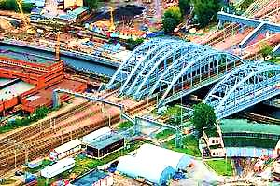
Институт нового
индустриального развития (ИНИР) им. С.Ю. Витте
Главной целью реиндустриализации
(«новой индустриализации», «неоиндустриализации»)
как экономической политики, представляющей собой набор конкретных мероприятий,
должно стать восстановление роли и места промышленности в экономике страны
в рамках ее структурной перестройки
в качестве базовой компоненты,
и приоритетное развитие материального производства и реального сектора экономики на основе нового, передового технологического уклада
в рамках модернизации России.
Слайд 6

Slide 8
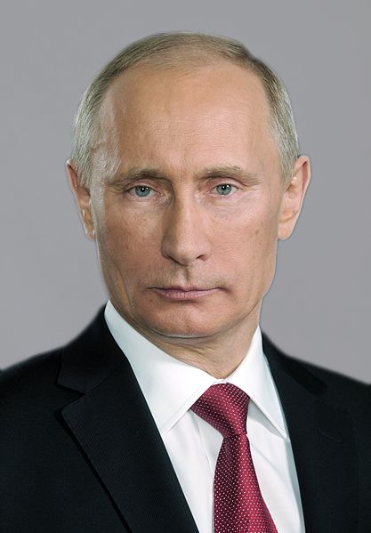
Институт нового
индустриального развития (ИНИР) им. С.Ю. Витте
Реиндустриализация – «…интенсивное развитие промышленности России за счет… новых технологий и оборудования, … реорганизации промышленности в целом и ее базовых элементов и субъектов…».
В.В. Путин
Слайд 7

Slide 9
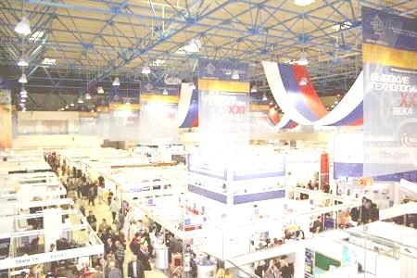
Институт нового
индустриального развития (ИНИР) им. С.Ю. Витте
Основанная на высоких технологиях реиндустриализация – это единственно возможная стратегия, обеспечивающая переход к качественно новому уровню материального производства в нашей стране.
Слайд 8

Slide 10
Институт нового
индустриального развития (ИНИР) им. С.Ю. Витте
Производство
Наука
Образование
И Н Т Е Г Р А Ц И Я
предпосылка реализации задачи модернизации экономики
Системный подход
Система
«Производство – Наука – Образование» («ПНО»)
системное качество
Производство
взаимосвязи между элементами
Образо-вание
Наука
взаимодействие
с внешними факторами
позитив
негатив
исторические предпосылки
Критически-исторический подход
учет опыта
Слайд 9

Slide 11
Институт нового
индустриального развития (ИНИР) им. С.Ю. Витте
Интеграция ПНО – базовое слагаемое реализации политики реиндустриализации
Модернизация экономики России
Восстановление потенциала реального сектора экономики
Развитие новых секторов высокотехнологичного производства
Реиндустриализация
Интеграция ПНО
Фундаментальная/прикладная наука
(Теоретические
идеи/технологии)
Кадры специалистов
для науки/производства
Слайд 10

Slide 12
Институт нового
индустриального развития
(ИНИР) им.С.Ю.Витте
Новый облик
материального производства:
что следует изменить?

Slide 13
Институт нового
индустриального развития (ИНИР) им. С.Ю. Витте
Создание новой индустриальной системы XXI века: тренды
обновление содержания технологических процессов;
изменение структуры промышленных предприятий (микроуровень);
изменение отраслевой структуры промышленности (макроуровень);
изменение подходов к организации / локализации производств;
формирование новых типов индустриальной кооперации;
усиление интеграции производства с наукой и образованием;
переход к идеологии «непрерывности» инновационного процесса в производстве;
формирование экономических отношений и институтов, направленных на индустриальный/научно-технический прогресс.
Слайд 11

Slide 14
Институт нового
индустриального развития (ИНИР) им. С.Ю. Витте
Создание новой индустриальной системы XXI века: подходы
учет отечественного опыта развития промышленности;
учет международного опыта;
учет национальной специфики российской промышленной сферы/российской экономики;
учет трендов развития мировой индустрии;
учет приоритетов в развитии технологий.
Слайд 12

Slide 15
Институт нового
индустриального развития (ИНИР) им. С.Ю. Витте
Создание новой индустриальной системы XXI века: технологические вызовы
возрастающие темпы создания новых технологий, повышающих производительность труда и удешевляющих производство;
усиление «индивидуализации» производства, применяемых технологий и выпускаемых изделий;
внедрение принципа модульности производства продукции;
ускоряющаяся интеллектуализация, компьютеризация и роботизация производства;
развитие сетевых технологий и внедрение сетевого принципа организации производства;
минитюаризация/компактизация производства;
усиление тенденции создания малозатратных и безотходных производств;
. . .
Слайд 13

Slide 16
Институт нового
индустриального развития (ИНИР) им. С.Ю. Витте
Создание новой индустриальной системы XXI века: технологические вызовы (продолжение)
перманентное повышение темпов трансфера технологий;
усиление тенденций «физического» сближения разработчика и производителя, сокращения времени на внедрение новых изделий;
разрастание «зон интеллектуализации» труда;
«кластеризация» производственных отношений;
возрастание роли индивидуальных, мотивационных, психолого-социальных и других характеристик участников производственной деятельности;
снижение в промышленности доли труда затрат на производство новых изделий при возрастании доли затрат на их разработку;
изменение структуры доходности производства в пользу наукоемкой и высокопередельной продукции;
. . .
Слайд 14

Slide 17
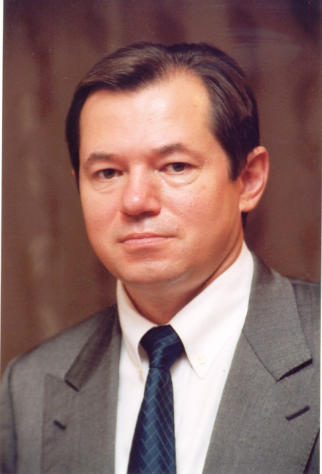
Институт нового
индустриального развития
(ИНИР) им. С.Ю. Витте
Особенность текущего этапа экономического развития
(по акад. С.Ю. Глазьеву) – «смена доминирующих технологических укладов».
Характеризуется:
формированием новых «технологических траекторий»,
становлением новых «лидеров промышленности»,
сокращением периода внедрения прикладных результатов фундаментальных исследований в реальный сектор экономики.
Слайд 15

Slide 18

Институт нового
индустриального развития (ИНИР) им. С.Ю. Витте
            «… Ныне действующая экономическая модель… себя исчерпала…»
            «… Сохранение подобной ситуации –
            это угроза нашей национальной безопасности…»
Президент РФ В.В.Путин
Уход от сырьевой ориентации экономики России:
Качественное изменение структуры экономики
Изменение структуры и облика промышленности
Слайд 16

Slide 19
Институт нового
индустриального развития
(ИНИР) им.С.Ю.Витте
Новый облик
материального производства:
как следует действовать?

Slide 20
Институт нового
индустриального развития (ИНИР) им. С.Ю. Витте
Активная промышленная политика:
Отраслевые решения
- Федеральный уровень
- Региональный уровень
Принципы
селективный характер;
практика концепции сравнительных динамичных преимуществ;
применение методов научно-технического прогнозирования.
цели
рост массовости инноваций в промышленности;
достижение непрерывности инновационного прогресса (потока инноваций).
механизмы
Прямая преференциальная поддержка инновационной активности субъектов промышленности на всех стадиях инновационного процесса.
Слайд 17

Slide 21
Институт нового
индустриального развития (ИНИР) им. С.Ю. Витте
Ориентация на восстановление и развитие базы передовых технологических укладов
Опережающее развитие всех уровней системы образования
Развитие научной базы и инновационных систем
РЕИНДУСТРИАЛИЗАЦИЯ ЭКОНОМИКИ
Опора на:
- институты долгосрочного развития
- рыночные стимулы, ГЧП, активную государственную промышленную политику
Слайд 18

Slide 22
Институт нового
индустриального развития (ИНИР) им. С.Ю. Витте
Реиндустриализация экономики России: практические шаги
эффективное целевое финансирование индустриального развития;
осуществление политики «индустриального протекционизма»;
разработка и реализация крупных долгосрочных государственно-частных инновационных проектов развития современных высокотехнологичных индустриальных секторов.
Слайд 19

Slide 23
Институт нового
индустриального развития (ИНИР) им. С.Ю. Витте
Импортозамещение – локальная задача в рамках реализации стратегии реиндустриализации экономики России
Импортозамещение
цели
Реиндустриализация
приоритеты
механизмы реализации
Слайд 20

Slide 24
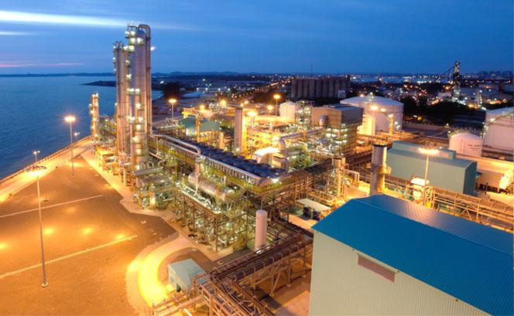
Институт нового
индустриального развития (ИНИР) им. С.Ю. Витте
СПАСИБО
ЗА
ВНИМАНИЕ!
Слайд 21

